Slide 1


Trường Tiểu họcÁi Mộ B
TIN HỌC
Lớp 4

Slide 2


ÔN BÀI CŨ
Câu 1: Để hiển thị dòng chữ “HELLO” trên sân chơi em thực hiện lệnh
A. Label HELLO
B. Label [HELLO]
C. Label “HELLO”
Câu 2: Để thực hiện các phép toán trong logo, em dùng lệnh:
B. Label
C. Clean
A. Print

Slide 3
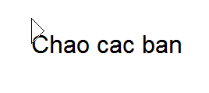
ÔN BÀI CŨ
Câu 3: Viết câu lệnh điều khiển rùa viết ra dòng chữ sau, biết vị trí ban đầu của rùa là:
………………………………………………………..
………………………………………………………..

Slide 4


Bài 4: LUYỆN TẬP
MỤC TIÊU BÀI HỌC
Củng cố kiến thức về các lệnh cơ bản trong Logo
Rèn luyện kỹ năng sử dụng các lệnh cơ bản

Slide 5
Bài 4: LUYỆN TẬP
BT 1. Viết lệnh viết tắt điều khiển rùa thực hiện các hành động sau:
TT | Hành động của Rùa | Lệnh viết tắt
1 | Tiến về trước n bước | FD n
2 | Lùi lại sau n bước
3 | Quay phải k độ
4 | Quay trái k độ
5 | Nhấc bút (Rùa không vẽ nữa)
6 | Hạ bút (Rùa tiếp tục vẽ)
7 | Về vị trí xuất phát, xóa toàn bộ sân chơi
8 | Xóa màn hình, Rùa ở vị trí hiện tại
9 | Rùa ẩn mình
10 | Rùa hiện hình
11 | Về vị trí xuất phát
12 | Thoát khỏi chương trình Logo
BK n
RT k
LT k
PU
PD
CS
Clean
HT
ST
Home
Bye

Slide 6
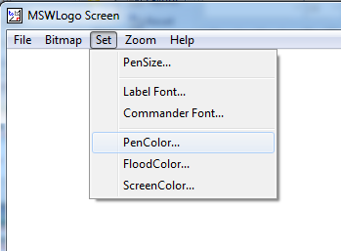
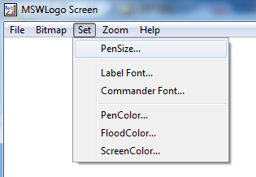
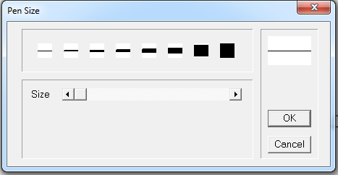
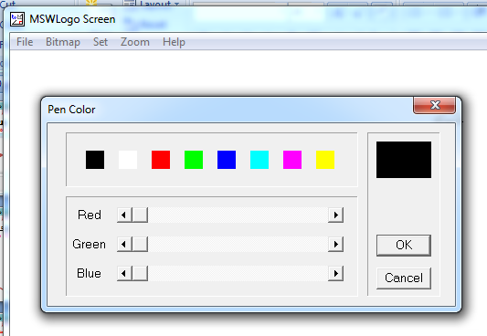
Bài 4: LUYỆN TẬP
BT 2. Chọn nét bút đậm mức 3, màu vẽ là màu đỏ
chọn nét bút
Set -> Pensize
Chọn nét vẽ mức 3 => nháy OK
Chọn màu
Set -> Pencolor
Chọn màu đỏ => nháy OK

Slide 7
Bài 4: LUYỆN TẬP
BT 3. Viết các lệnh điều khiển rùa vẽ hình vuông có cạnh 80 bước.
………………………………………………………..
………………………………………………………..
………………………………………………………..
………………………………………………………..
FD 80
RT 90
FD 80
RT 90
FD 80
RT 90
FD 80
RT 90

Slide 8
Bài 4: LUYỆN TẬP
BT 4. Viết các lệnh điều khiển rùa vẽ hình tam giác có chiều dài cạnh 60 bước và góc 60 độ
………………………………………………………..
………………………………………………………..
………………………………………………………..
………………………………………………………..
RT 120
Cs
FD 60 RT 120
FD 60 RT 120
FD 60 RT 120
RT 120

Slide 9
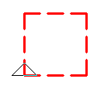
Bài 4: LUYỆN TẬP
BT 5. Viết các lệnh điều khiển rùa vẽ hình vuông có các nét đứt,biết cạnh hình có độ dài 80 bước
CS
FD 20 PU FD 10 PD FD 20 PU FD 10 PD FD 20
RT 90
FD 20 PU FD 10 PD FD 20 PU FD 10 PD FD 20
RT 90
FD 20 PU FD 10 PD FD 20 PU FD 10 PD FD 20
RT 90
FD 20 PU FD 10 PD FD 20 PU FD 10 PD FD 20

Slide 10
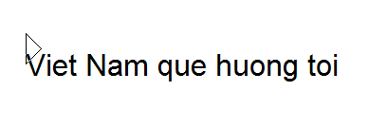
Bài 4: LUYỆN TẬP
BT 5. Viết các lệnh điều khiển rùa viết ra dòng chữ:
………………………………………………………..
………………………………………………………..
………………………………………………………..
CS
RT 90
LABEL [Viet Nam que huong toi]

Slide 11

Bài 4: LUYỆN TẬP
Fd 20
Rt 90
Fd 20
Lt 90
Fd 20
Rt 90
Fd 20
Lt 90
Fd 20
Rt 90
Fd 20
Vẽ đường đi của
Rùa thực hiện các lệnh sau:

Slide 12
Bài 4: LUYỆN TẬP
CỦNG CỐ - DẶN DÒ
Nắm vững các lệnh cơ bản trong Logo
Xem lại các bài tập đã làm
Chuẩn bị bài cho tiết học sau: xem trước các bài tập

